Slide 1
投稿類別：商業類 篇名：網住你的安全-以8591寶物交易網為例
作者：
郭育成。私立三信家商。商業經營科三年級
莊宜蓓。私立三信家商。商業經營科三年級
楊晉丞。私立三信家商。商業經營科三年級
指導老師：董瓊雲

Slide 2
壹●前言
網住你的安全-以8591寶物交易網為例
一、研究目的
（一）、認識不同線上交易網站交易安全的區別。
（二）、了解消費者信任度對一個網路交易之影響程度高低。
（三）、了解玩家為何使用線上交易網。
（四）、消費者對網路交易安全選擇之建議。
二、研究方法
確立研究動機與目的
認識網路行銷安全交易
對8591進行SWOT分析
確認相關法律問題
與組別進行小組結果討論
結論

Slide 3
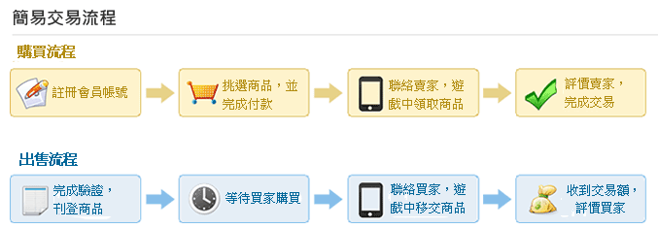
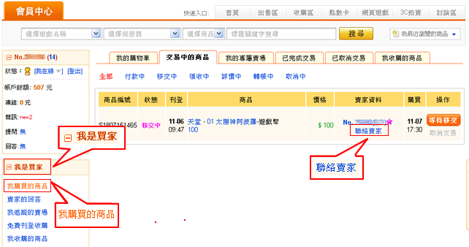
貳●正文
網住你的安全-以8591寶物交易網為例
一、8591寶物交易網簡單交易流程
二 、 8591寶物交易網聯絡賣家方法
簡單說明:點選我是買家>購買商品>聯絡賣家

Slide 4
網住你的安全-以8591寶物交易網為例
三、 8591 付款方式介紹

Slide 5
網住你的安全-以8591寶物交易網為例
四、 以8591寶物交易網為例子的SWOT分析
優勢 (Strengths) | 官方含有詳細教學，讓新客戶更容易上手。 2. 交易後信用評價是給予未來客戶的重要考量。
劣勢 (Weaknesses) | 無法肯定對方的誠信。 創新能力低，技術來源不定。
機會(Opportunities) | 新遊戲的上市將會活絡這個交易網站。 與各大便利超商合作將會更方便客戶交易。
威脅 (Threats) | 其他型態交易網站正慢慢盛行中。 隨者時間變化將會有許多遊戲遭到淘汰。

Slide 6
網住你的安全-以8591寶物交易網為例
五、8591寶物交易網之信任度
在虛擬的交易網站中信任度是不可避免的，
因為無法看見商品無法確認對方的誠信
因此我們只能照者信任度的高低來判斷對方是否的誠信。
補充：
買/賣家信用指數計算方式一致：當買家(賣家)獲得一個正面評價，加 1 點買家(賣家)信用指數，獲得一個負面評價，扣 2 點買家(賣家)信用指數，中立評價不影響信用指數。
信用指數說明
 | 10 - 49 |  | 2000 - 3999
 | 50 - 99 |  | 4000 - 5999
 | 100 - 499 |  | 6000 - 7999
 | 500 - 999 |  | 8000 - 9999
 | 1000 - 1999 |  | 10000 +

Slide 7
網住你的安全-以8591寶物交易網為例
六、客服使用說明
當玩家遇到付了錢卻無法取得物品或者賣家進行非法交易的時候，都可以到會員中心->客服中心->進行申訴的動作

Slide 8
網住你的安全-以8591寶物交易網為例
七、各大交易網站的安全性比較
 | 8591寶物交易網 | 露天拍賣網站 | YAHOO超級商城
優點 | 此交易網站的安全交易機制比較嚴密對於買家被詐騙比較不容易。 | 露天的商品種類分類多，讓客戶比較容易找到自己想要的商品。 | YAHOO的特價商品一開始就出現在主要畫面讓客戶一看就知道。
缺點 | 8591商品種類較少並沒有特別多因此可能有些買家會找不到自己想要的商品。 | 露天的搜尋功能較沒有另外兩個交易網站的完整。 | YAHOO的商城交易安全不穩容易被詐騙，且帳號機制不安全容易被盜用。

Slide 9
参●結論
網住你的安全-以8591寶物交易網為例
一、虛擬交易網站交易的買賣是否安全呢?
根據資料整理後我們可以選擇不同的虛擬交易網站，在不同的交易網站有者不同的安全性存在，像是8591雖然安全性高種類商品卻少，相反的YAHOO超級商城雖然種類極多但安全性卻低，判斷賣家是否誠信也可以藉由其他客戶所留下的評價來判斷。
二、虛擬交易網站交易的糾紛在法律部分問題都是可以解決的嗎?
在法律部分有者公平交易法與個資法做為消費者的一個保障，也有一些虛擬交易網站為了此種紛爭的存在而請專門的律師來協助消費者，以保障消費者的交易安全。
三、虛擬交易網站交易有哪些物品屬於禁止販售呢?
在遊戲官網說明嚴禁私下交易的虛擬寶物是禁止交易的，不屬於正版的軟體也是嚴禁交易的物品。

Slide 10
網住你的安全-以8591寶物交易網為例
肆●引註資料
沈揚(2013)。商業概論。新北市：龍騰文化。
公平交易委員會http://www.ftc.gov.tw/law/LawContentDetails.aspx?id=FL026733&KeyWordHL=&StyleType=1
8591寶物交易網。2014年12月9日
http://help.8591.com.tw/index.php?action=artikel&cat=19&id=2&artlang=tw
8591寶物交易網。2014年12月9日
http://help.8591.com.tw/index.php?action=artikel&cat=28&id=39&artlang=tw
8591寶物交易網。2014年12月9日
http://help.8591.com.tw/index.php?action=artikel&cat=63&id=170&artlang=tw
露天拍賣網。2014年12月9日
http://www.ruten.com.tw/
YAHOO超級商城。2014年12月9日
https://tw.mall.yahoo.com/

